Slide 1
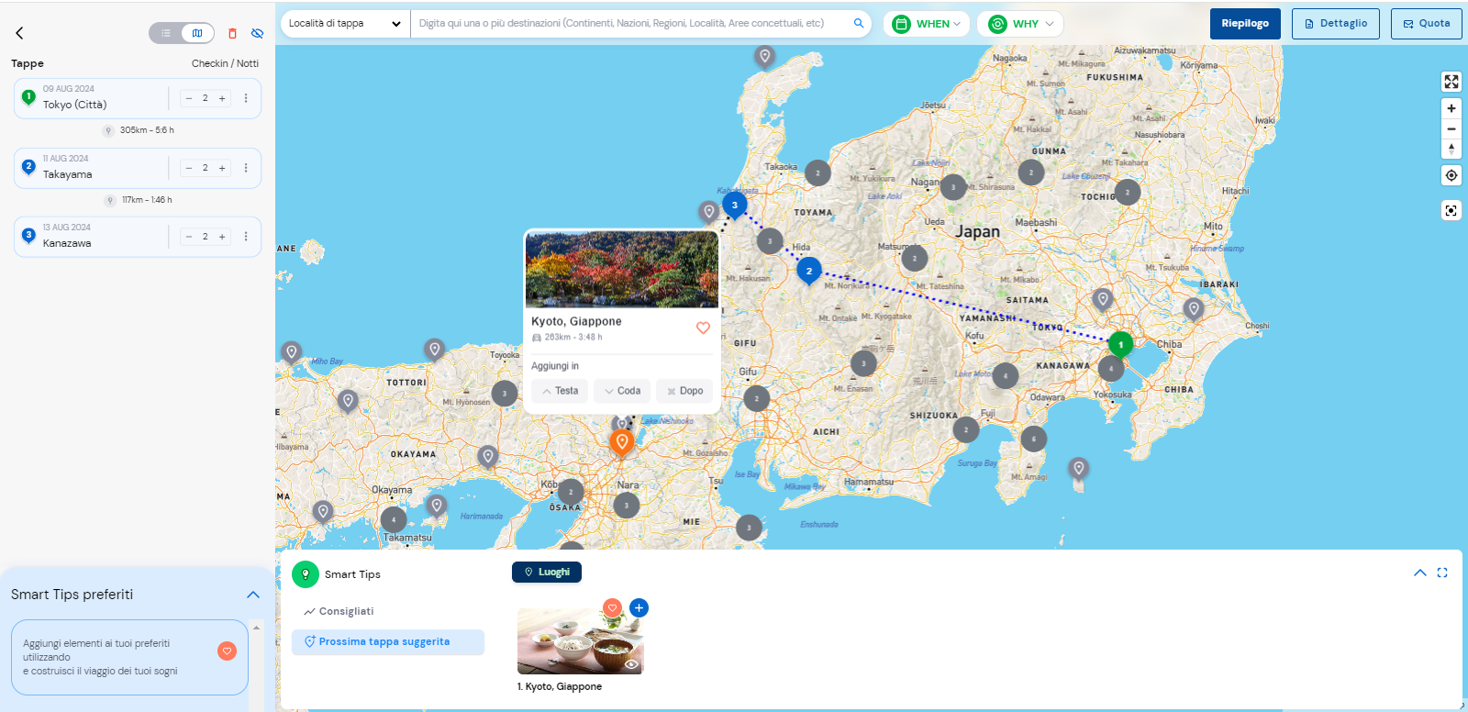
1° screen: itinerario già mezzo fatto, l’ultima tappa (Kyoto) è consigliata dagli Smart Tips in relazione alle tappe precedenti

Slide 2
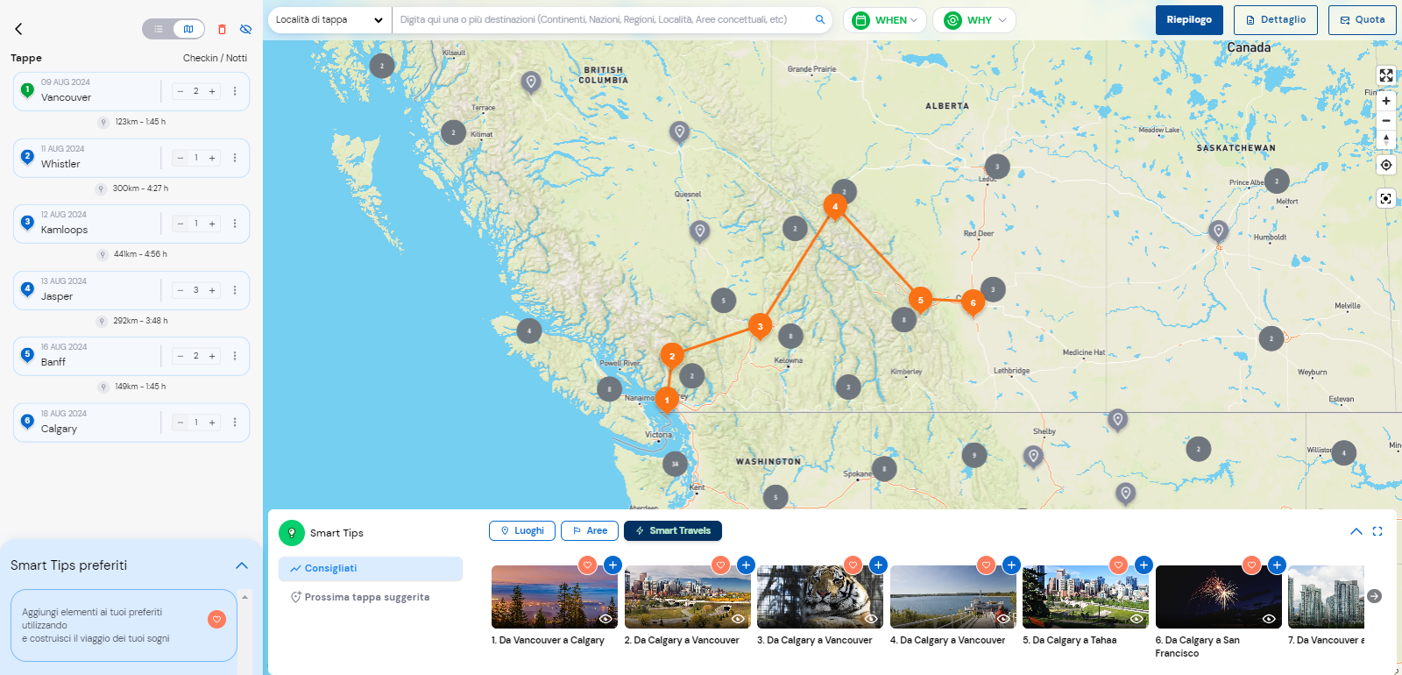
2° screen: itinerario smart travel selezionato da una lista di Smart travel suggeriti da Alidays negli Smart Tips, in base alle preferenze del cliente

Slide 3
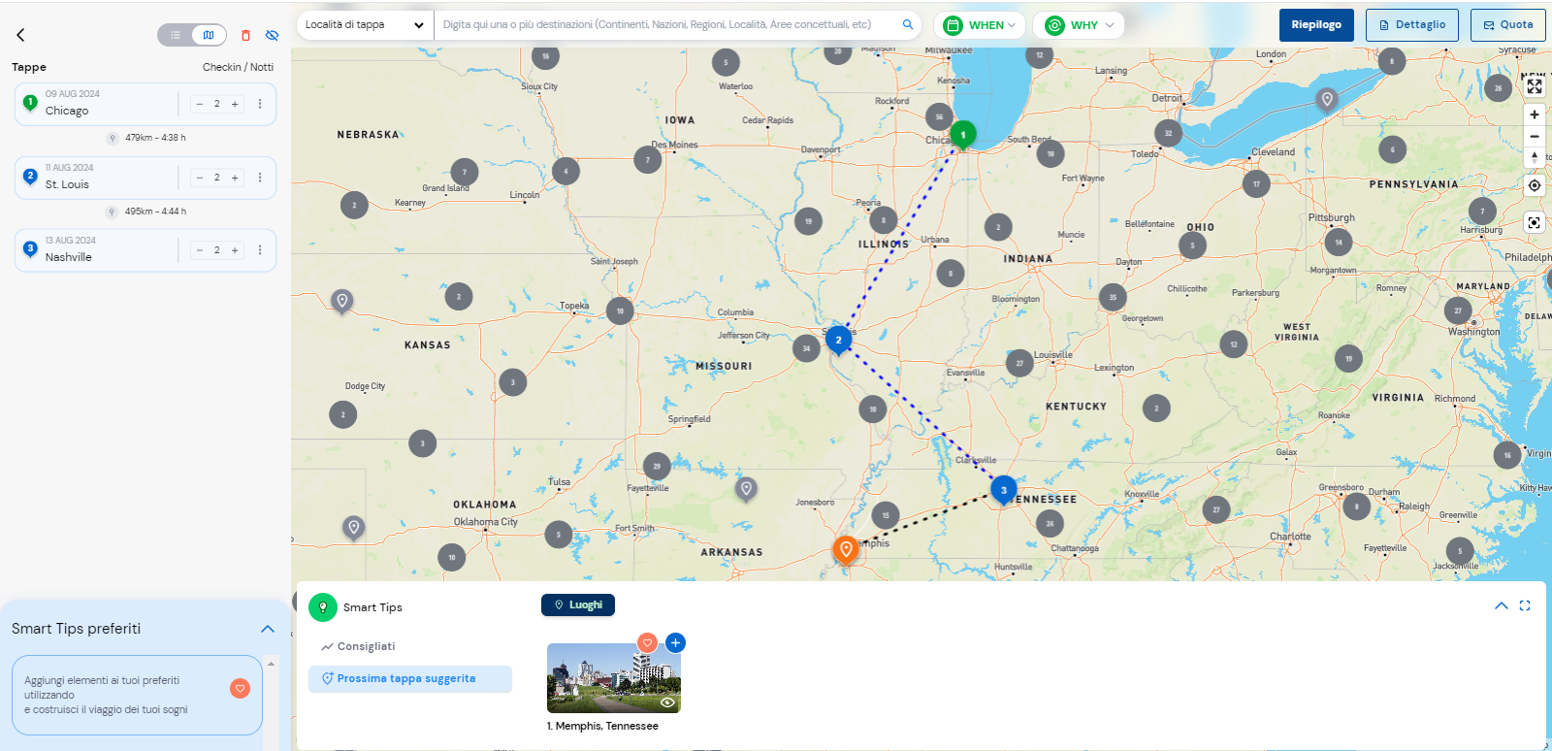
3° screen: itinerario già mezzo fatto, l’ultima tappa (Memphis) è consigliata dagli Smart Tips in relazione alle tappe precedenti

Slide 4
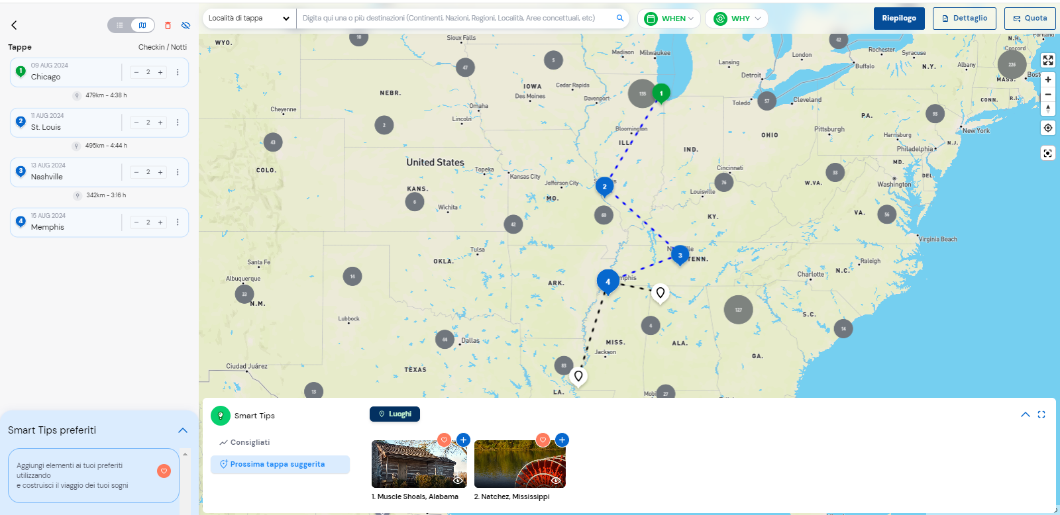
4° screen: itinerario già mezzo fatto, dove però mostriamo due percorsi alternativi, due tappe differenti per creare il proprio itinerario

Slide 5
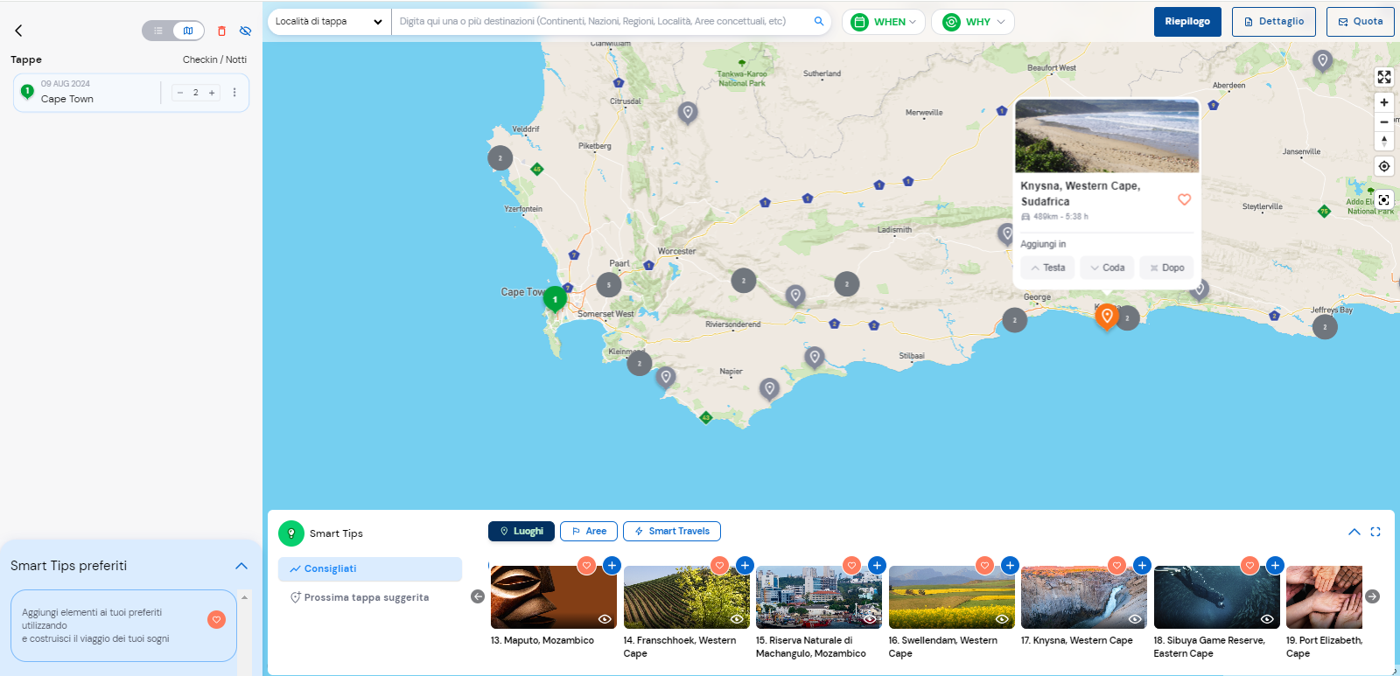
5° screen: da una tappa aggiunta in mappa, ecco che ne viene scelta una consigliata dagli smart tips

